Slide 1
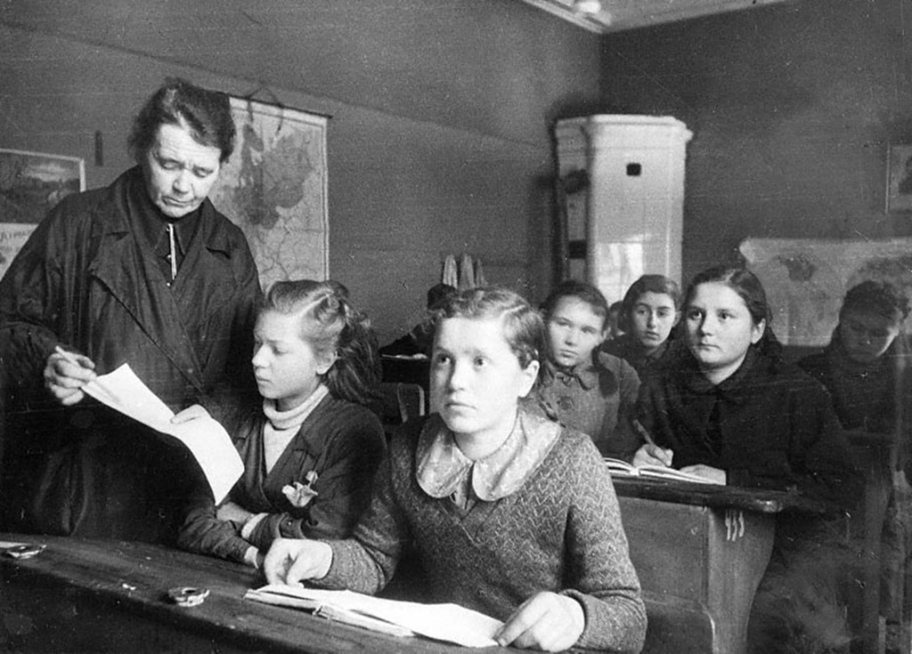

Slide 2
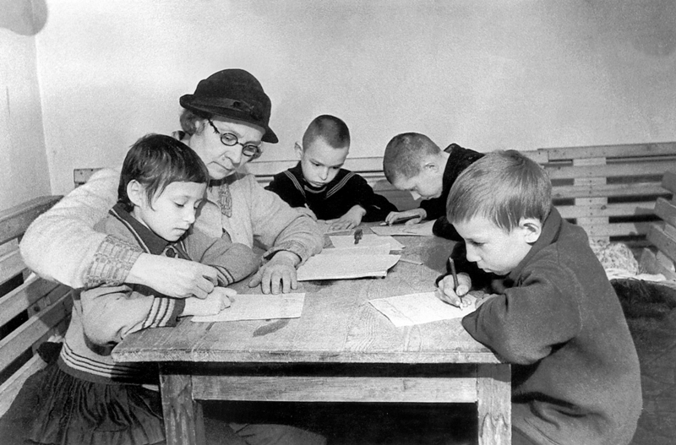

Slide 4
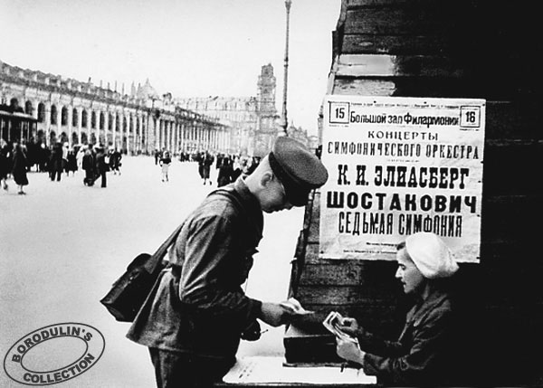
Все то время, когда шла блокада, не замолкало ленинградское радио, где выступали поэты и писатели. 2 июля 1942 года с Урала доставили партитуру 7-й симфонии Дмитрия Шостаковича, которая 9 августа 1942 была исполнена оркестром Радиокомитета в осажденном немцами Ленинграде.

Slide 5
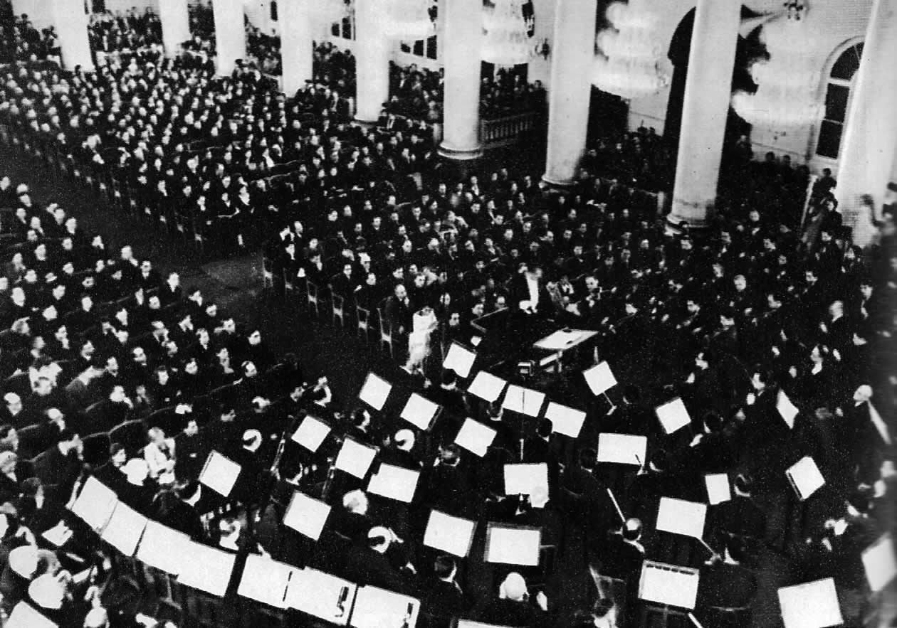

Slide 6
Наступил ноябрь. Ладога стала понемногу затягиваться льдом. К 17 ноября толщина льда достигла 100 мм, что было недостаточно для открытия движения.
Все ждали морозов…
Работники дорожной службы ежедневно измеряли толщину льда на всём озере, но были не в силах ускорить его нарастание.
20 ноября толщина льда достигла 180 мм. На лёд вышли конные обозы…

Slide 7
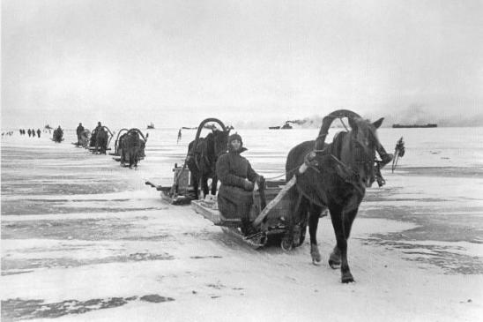

Slide 8
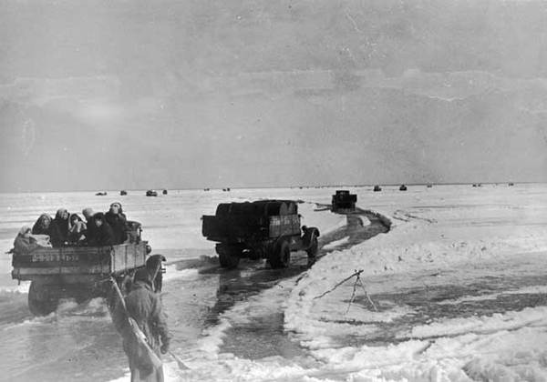
Дорога Жизни

Slide 9
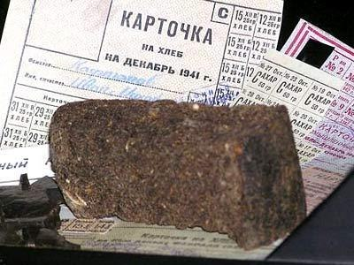

Slide 11
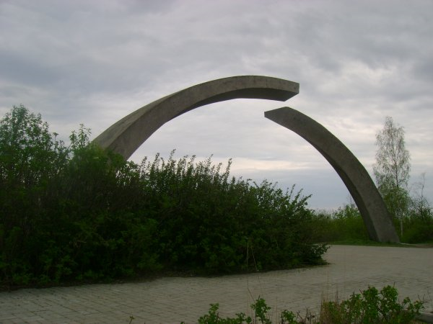
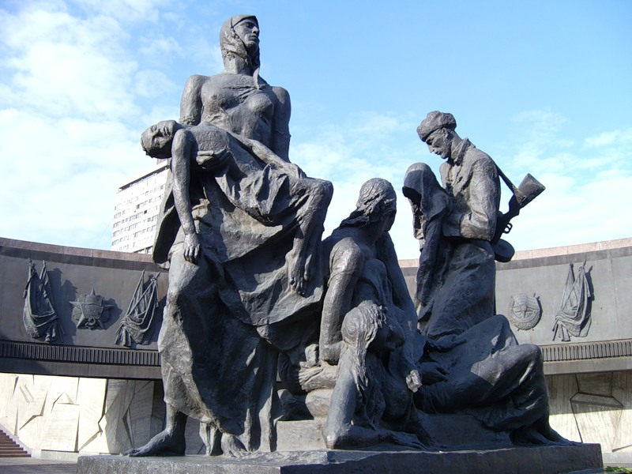
Памятники
Памятник в честь разрыва блокады Ленинграда!
Памятник героическим защитникам блокадного Ленинграда.

Slide 12
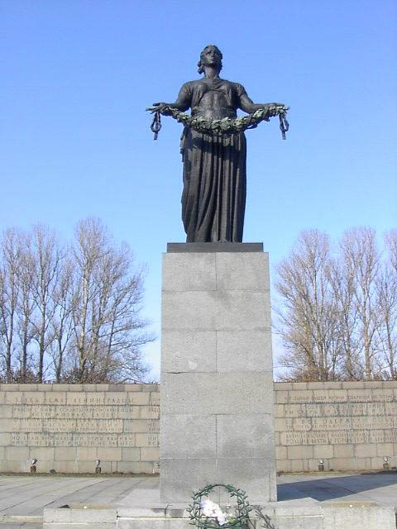
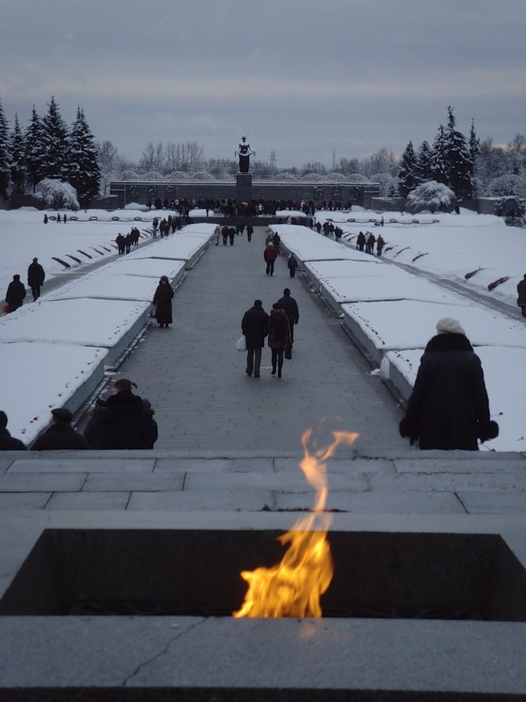
Пискаревское кладбище

